Slide 1
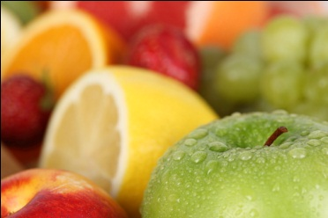
Обнаружение витамина С в фруктах
Выполнила ученица 5»А» класса
Ассаулова Алина
Руководитель
Учитель химии репина С.И.

Slide 2
Актуальность
Авитамино́з — заболевание, являющееся следствием длительного неполноценного питания, в котором отсутствуют какие-либо витамины.
Цель работы : Обнаружить витамины в продуктах питания.

Slide 3
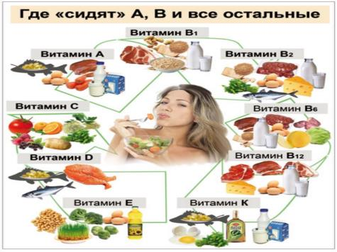
Витамины
Витамины.- это жизненно необходимые для человека вещества, от которых зависит наше здоровье и даже жизнь.
Жирорастворимые витамины Витамин A (ретинол), D (Кальциферол); E (Токоферол), K (Филлохинон)
Водорастворимые витамины
Витамин B1 (Тиамин);
B2 (Рибофлавин);
Витамин C
(Аскорбиновая кислота)

Slide 4
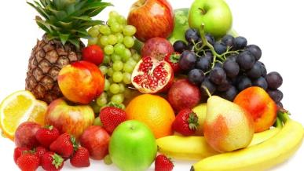
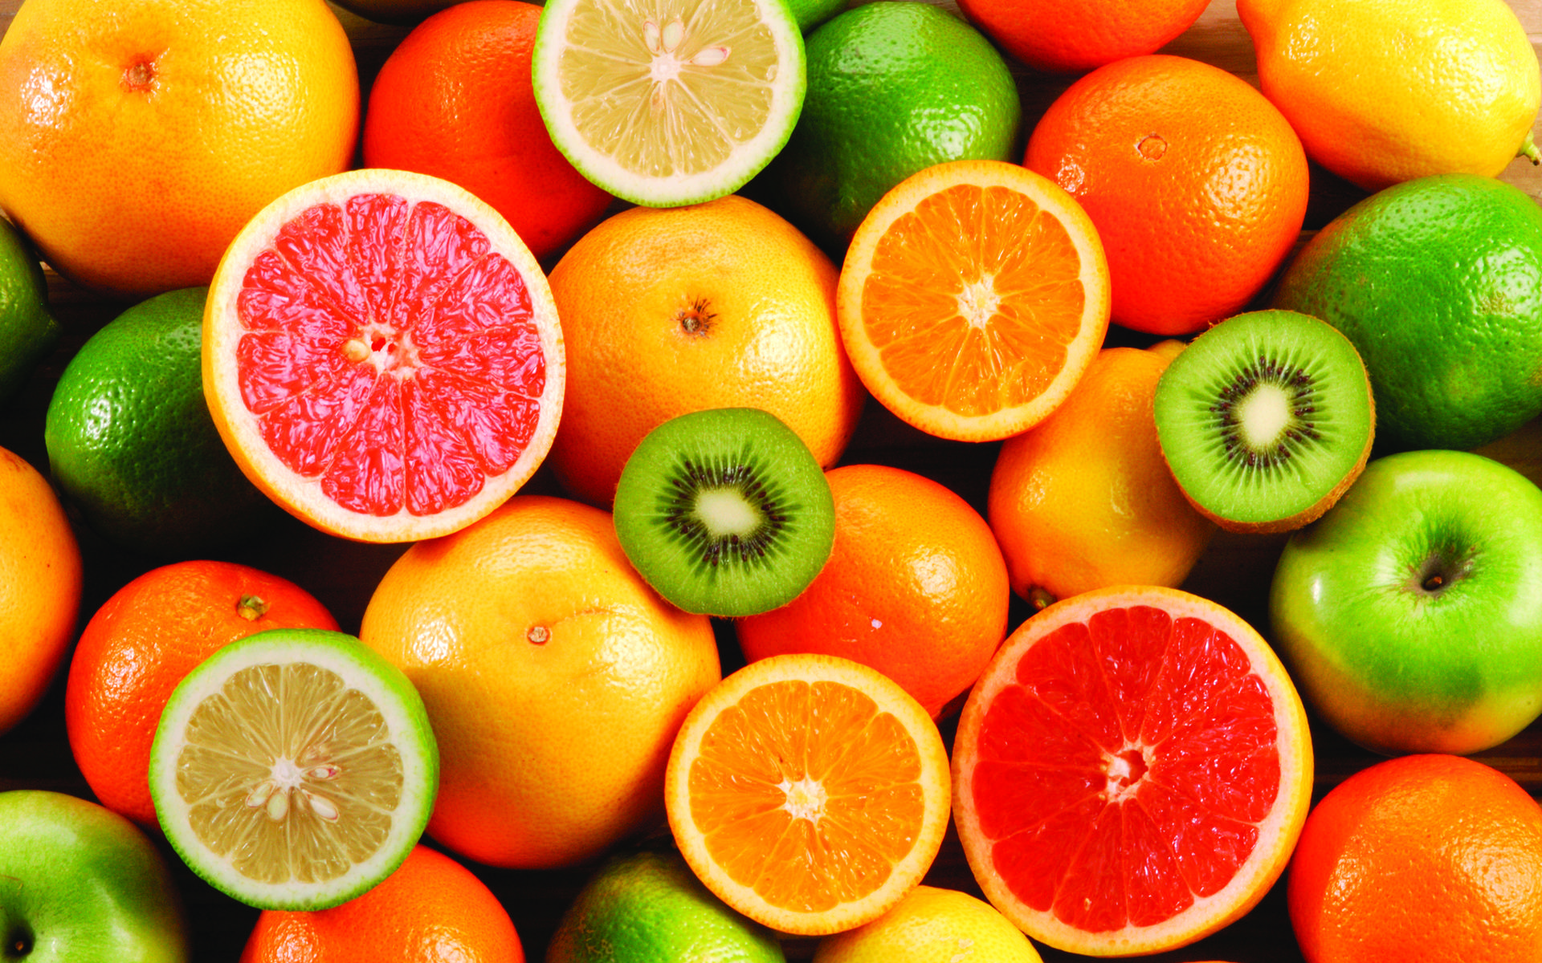
Что содержит витамин с
Суточная потребность человека в этом витамине во много раз больше, чем в других витаминах. (50 мг)
Он содержится, в основном, в растительных продуктах.

Slide 5
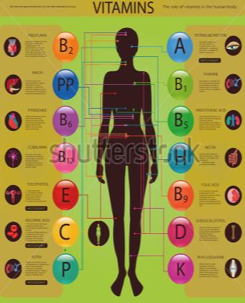
Роль витамина С
-предохраняет организм от многих вирусных и бактериальных инфекций
-повышает эластичность и прочность кровеносных сосудов
-ускоряет заживление ран, ожогов, снижает кровоточивость десен
- повышает сопротивляемость организма к неблагоприятным факторам
- способствует снижению уровня холестерина
-улучшает состояние печени и способствует выделению химикатов и продуктов распада медикаментов
-активизирует работу эндокринных желез, особенно надпочечников, щитовидной железы
- способствует укреплению иммунной системы.

Slide 6
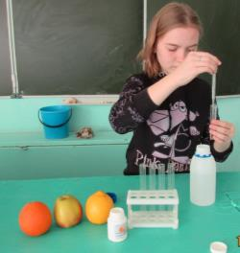
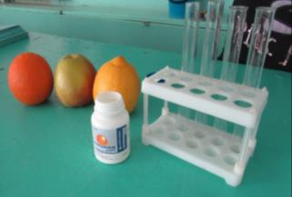
Практическая часть
Для исследования содержания витамина С были выбраны такие фрукты как яблоко, лимон и апельсин
Качественной реакцией на аскорбиновую кислоту является ее взаимодействие с раствором йода!
В пробирке с водой растворили аскорбиновую кислоту (сок фруктов), по капелькам добавляли йод.
Наблюдали его обесцвечивание. Измерили количество потраченного йода.

Slide 7
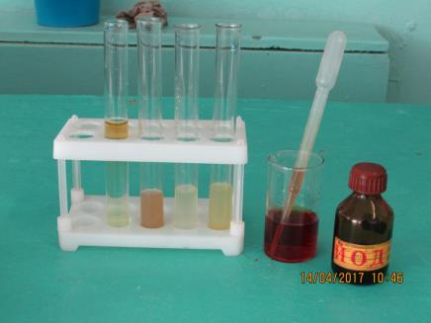
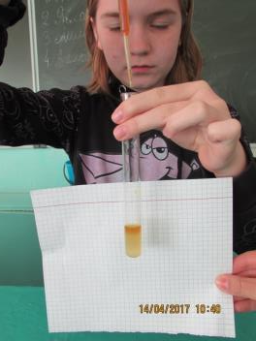
Результаты
Аскорбиновая кислота + 8,3 мл йода
Яблоко + 0,6 мл йода
Лимон + 1,3 мл йода
Апельсин + 2,1 мл йода

Slide 8
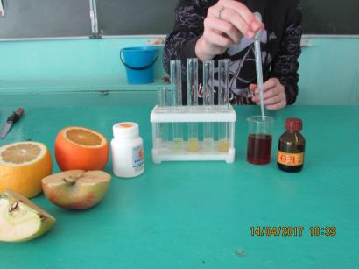
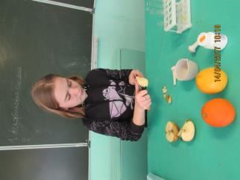
Выводы
Витамины играют важную роль в нашей жизни
Получить витамины мы можем правильно питаясь.
Чтобы обнаружить витамин С можно использовать йод
При сравнении содержания витамина С в фруктах, больше всего его оказалось в апельсине

